Slide 1
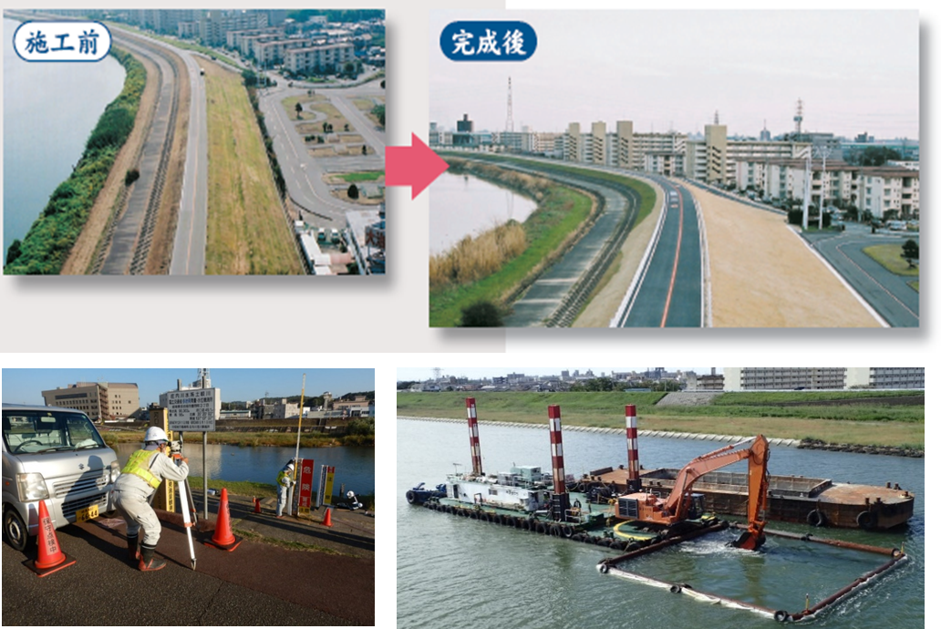
すいがい
と
く
ひとびと
水害へのそなえに取り組む人々
川では、ていぼうをせいびしたり、川やしせつを「かんり」する人がいるよ
川では、どんなとりくみをしている人がいるのかな？ここをクリック！
なにをしているのかな？ここをクリック！
川の中のどしゃをとる
こうじをしてるよ
川のようすを ちょうさしてるよ
なにをしているのかな？ここをクリック！

Slide 2
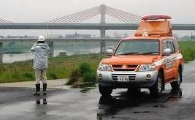
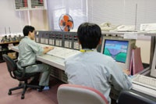
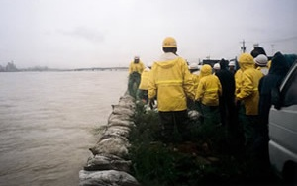
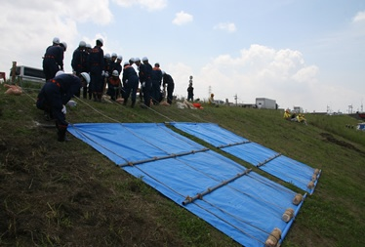
すいがい
と
く
ひとびと
水害へのそなえに取り組む人々
ダムの「かんり」や「そうさ」
をしてるよ
川をパトロールをしてるよ
なにをしているのかな？ここをクリック！
なにをしているのかな？ここをクリック！
川があふれたり堤防がこわれないようにしてるよ（すいぼうかつどう）
なにをしているのかな？ここをクリック！

Slide 3
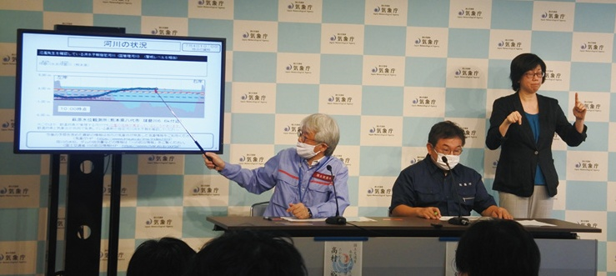
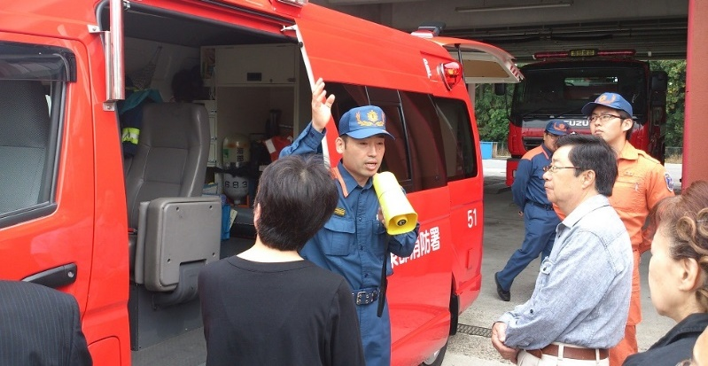
すいがい
と
く
ひとびと
水害へのそなえに取り組む人々
天気や雨の「よそく」をしたり、「じょうほう」をつたえる人たちがいるよ
水害がおこりそうなとき、どんなとりくみをしている人がいるのかな？ここをクリック！

Slide 4
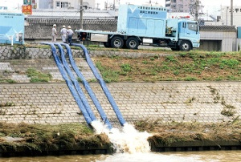
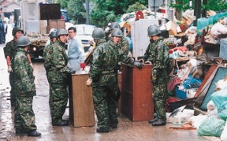
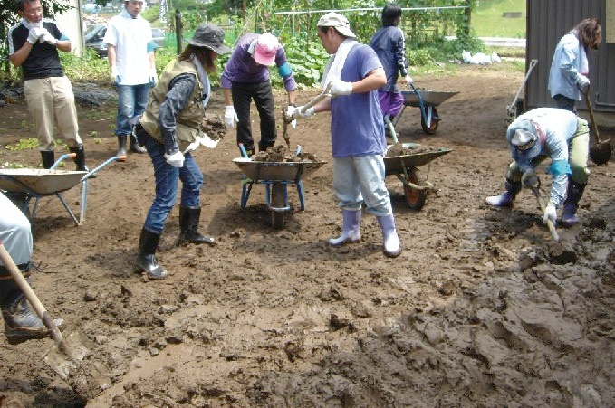
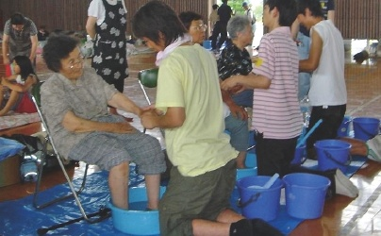
すいがい
と
く
ひとびと
水害へのそなえに取り組む人々
なにをしているのかな？ここをクリック！
なにをしているのかな？ここをクリック！
「きゅうじょ」や「かたづけのしえん」をするよ
まちに入った水を
「はいすい」するよ
はやく、もとの せいかつ に もどれるよう、たくさんの人たちが「かつどう」するよ
水害がおきてしまったとき、どんなとりくみをしている人がいるのかな？
なにをしているのかな？ここをクリック！
どろをとるボランティアをするよ
ひなんじょでの
てつだいをするよ
なにをしているのかな？ここをクリック！

